Slide 1
Regie op jouw diplomagegevens Diplomafraude voorkomen? Digitale diplomagegevens is de oplossing!
6 juni 2024
Sabine Venema

Slide 2
Mijn diploma’s in cijfers
Aantal diploma’s
ca. 10.000.000
Aantal downloads in 2023
ruim 2 miljoen
Uitwisselingen BIG-register per jaar
25.000

Slide 3
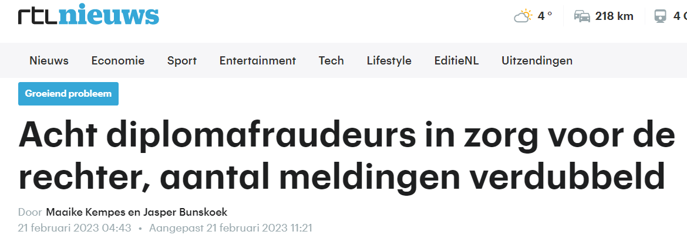
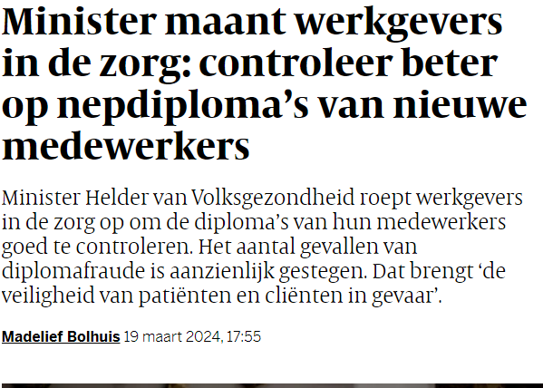
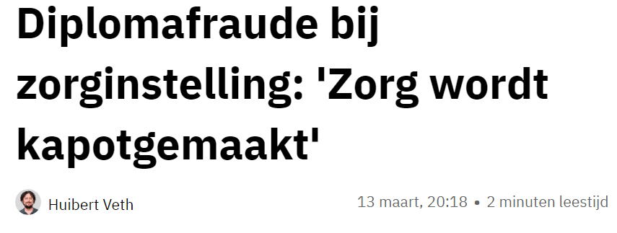
Diplomafraude aan de orde van de dag

Slide 4
Betrouwbare en gevalideerde diplomagegevens
Aangiftes
2021 → 6
2022 → 29
2023 → 97
2024 → 52 tot nu
Belang en vraag vanuit werkgevers neemt toe, bij jullie ook?
Melding vervalste uittreksel neemt ook toen, DUO doet altijd aangifte, jullie ook?
Informatie nu ook in het Engels beschikbaar Mijn diploma's for employers - Mijn Diploma's for employers (foleon.com)
Terugkerende wens: Meer diplomagegevens in Mijn diploma’s die aansluiten op de werkelijkheid en noodzakelijk zijn voor gebruik bij werkgever en vervolgopleiding
Informatieverzoeken
2023 → 186
2024 → 192 tot nu

Slide 5
Vervalst!?

Slide 6
Krachten bundelen
Inspectie Gezondheidszorg en Jeugd
Onderwijsinspectie
Politie
Brancheorganisatie’s

Slide 7
Digitale Oplossingen “Regie op diplomagegevens”
Digitaal uittreksel Mijn diploma’s
EMREX
EMREX client
Mijn diploma’s
Select country
Request diploma data
Portal organisation

Slide 8
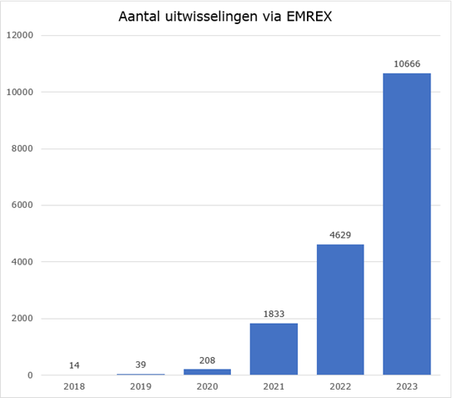
EMREX
Gebruik neemt enorm toe
Tijd voor professionalisering!
DUO-diploma toevoegen aan je vakpaspoort - Centraal register techniek
Meer weten over de mogelijkheden van EMREX? Ga naar de sessie “Regie op gegevens in de EU” in ronde 5

Slide 9
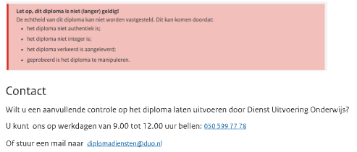
Validatietool uittreksel Mijn diploma’s (korte termijn)

Slide 10
Valideren Mijn diploma’s Toekomstige plannen
Validatie.NL
QR code
Wallet
Notes:
VU overleg QR

Slide 11
Stand van zaken impact analyse toevoegen diplomasupplement
Conclusie: de wens van instellingen, diplomahouders en afnemers niet gericht op het inwinnen van het gehele diplomasupplement, maar op enkele gegevens daarvan.
Vervolg - Verkenning
Doel: het maken van een scherpe probleemanalyse met mogelijke oplossingsrichtingen en scenario’s. Enerzijds om vast te stellen wat de rol van de overheid hierin is en anderzijds omdat er sprak is van meerdere doelen. Bijvoorbeeld het tegengaan van diplomafraude, het digitaliseren van diplomasupplementen en de wens om meer en betrouwbare informatie over het behaalde diploma te verstrekken aan bijvoorbeeld werkgevers.
Uitgangspunt: is dat we als overheid de dienstverlening bieden die veilige en betrouwbare gegevensuitwisseling mogelijk maakt en die aansluit op de verantwoordelijkheden van de onderwijsinstelling, studenten en andere partijen in de keten.
Meedenken?

Slide 12
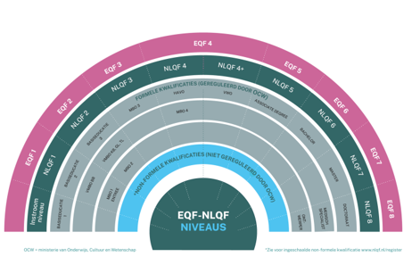
NLQF –EQF kwalificatiekader
Lang gekoesterde wens
Internationaal beter bruikbaar

Slide 13
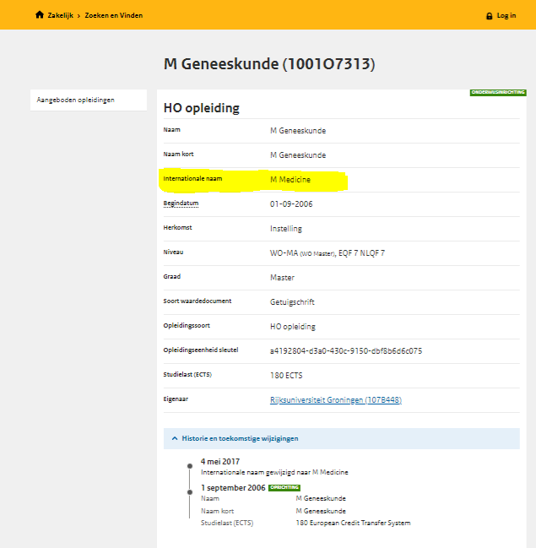
Internationale naam in RIO
225.00
Downloads

Slide 14
Het succes van WFT
Sinds april 2023
38.000 downloads
Vanaf 2014 beschikbaar
Volledig digitaal voor april 2025

Slide 15
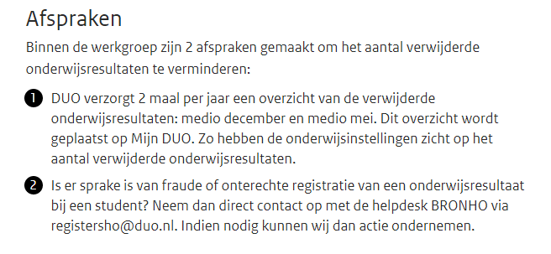
Consequenties verwijderde diploma’s
Werkgroep medio 2021
Bewustwording gevolgen registreren en verwijderen van onderwijsresultaten
Aanpassing tekst PvE over het melden van fraude 4.8.3
Casus mei 2024

Slide 16
Regie op diplomagegevens 2024 -2025
Burger in Regie
Landelijk register sociale hygiëne op EMREX
WFT volledig digitaal
Inburgeringsdiploma in Mijn diploma’s
Verkenning meer en betrouwbare informatie over het behaalde diploma te verstrekken
Mis ik nog iets?

Slide 17
Sabine.venema@duo.nl
Bedankt voor jullie aandacht!

